Slide 1
VÒNG QUAY
MAY MẮN
8
9
10
8
1
2
3
Phần thưởng
7
1 điểm cộng
Mất lượt
4
5
6
QUAY
Notes:
Bấm vào vòng quay chọn câu hỏi tương úng với ô quay, bấm vào thiên thần để tới bài mới nhé thầy cô.

Slide 2
Câu 1. Hồ nước ngọt sâu nhất
thế giới là?
Bai- can
B. A-ran
C. Ban-khat
D. Tôn-lê-xap

Slide 3
Câu 2. Việc khai thác và sử dụng đới thiên nhiên ở châu Á cần chú ý vấn đề?
A. Trồng rừng
B. Bảo vệ và phục hồi rừng
C. Khai thác hợp lí
D. Hạn chế cháy rừng

Slide 4
Câu 3. Đới thiên nhiên chiếm diện tích lớn nhất Châu Á?
Đới lạnh
B. Đới nóng
C. Đới ôn hòa

Slide 5
Câu 4. Châu Á có sơn nguyên đồ sộ nhất thế giới?
A. Sn Đê-can
B.SN Tây Tạng
C. Sn I -ran

Slide 6
Câu 5. Thực vật điển hình đới nóng châu Á là?
A. Rừng là kim
B. Rừng lá rộng
C. Rừng nhiệt đới

Slide 7
CHÚC MỪNG BẠN ĐÃ NHẬN ĐƯỢC
MỘT PHẦN QUÀ
You are given 2 candies

Slide 8
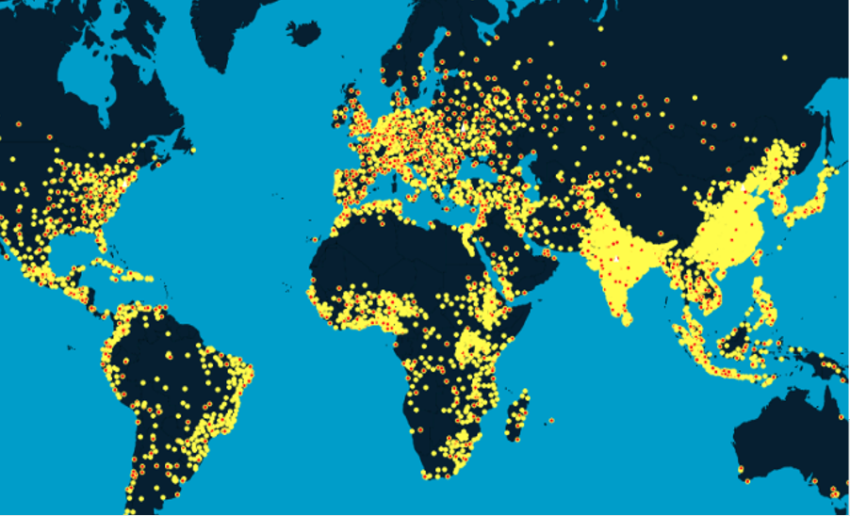
Tiết 12 Bài 6
ĐẶC ĐIỂM DÂN CƯ, XÃ HỘI CHÂU Á
BÀI 6

Slide 9
1
Đặc điểm dân cư
a. Quy mô và cơ cấu dân số
Bảng 1. Số dân, mật độ dân số của Châu Á và thế giới năm 2020
Số dân
(triệu người)
Mật độ dân số
(người/km)
Châu lục
Thế giới
7 794,8
150
4 641,1
Châu Á
59,5 %
60
Quan sát bảng 1, cho biết số dân và tỉ lệ số dân của châu Á
so với thế giới năm 2020?

Slide 10
Bảng 1. Dân số và tỉ lệ gia tăng dân số tự nhiên của các châu lục qua các năm
Các châu lục | Dân số (triệu người) |  |  | Tỉ lệ gia tăng tự nhiên các giai đoạn (%)
 | Năm 2010 | Năm 2015 | Năm 2020 | 2010-2015 | 2015-2020
Châu Á | 4164 | 4391 |  | 1,1 | 0,95
Châu Âu | 739 | 738 |  | 0 | -0,1
Châu Đại Dương | 37 | 39 |  | 1,0 | 1,0
Châu Mĩ | 935 | 992 |  | 0,9 | 0,7
Châu Phi | 1022 | 1186 |  | 2,6 | 2,5
Thế giới | 6896 | 7346 |  | 1,2 | 1,09
Nhận xét tỉ lệ gia tăng dân số của Châu Á so với thế giới và các châu lục khác?
Notes:
Nguyên nhân vì sao dân số châu á giảm trong những năm gần đây?

Slide 11
1
Đặc điểm dân cư
a. Quy mô và cơ cấu dân số
- Châu Á có số dân: 4,64 tỉ người năm 2020 (chiếm gần 60% dân số thế giới).
- Tỉ lệ gia tăng dân số 0,95 %(năm 2020), đã giảm đáng kể.

Slide 12
AI NHANH HƠN
HĐ: cặp đôi
Thời gian ( 2 phút)
Nhận xét cơ cấu dân số theo nhóm tuổi của châu Á giai đoạn 2005 - 2020.
Bảng 6.1. Cơ cấu dân số theo nhóm tuổi của châu Á (không tính số dân của LB Nga) giai đoạn 2005-2020
Năm
 | 2005 | 2010 | 2015 | 2020
Từ 0-14 tuổi
Từ 5-64 tuổi
Từ 65 tuổi trở lên
Nhóm tuổi
27.6
25.9
24.6
23.5
66.1
67.4
67.9
67.6
6.3
6.7
7.5
8.9

Slide 13
1
Đặc điểm dân cư
27.6
23.5
+ Cơ cấu dân số trẻ với nhóm tuổi từ 0 - 14 tuổi chiếm 23,5% số dân (2020)
+ Đang có xu hướng giảm (năm 2005 chiếm 27,6% số dân, năm 2020 chiếm 23,5% số dân, giảm 4,1%).

Slide 14
1
Đặc điểm dân cư
66.1
67.6
+ Tỉ trọng dân số từ 15 - 64 tuổi có sự biến động nhưng không đáng kể.

Slide 15
1
Đặc điểm dân cư
6.3
8.9
+ Tỉ trọng dân số từ 65 tuổi trở lên có xu hướng tăng (Năm 2005 chỉ chiếm 6,3% dân số, đến năm 2020 là 8,9%, tăng 2,6%).

Slide 16
1
Đặc điểm dân cư
a. Quy mô và cơ cấu dân số
- Châu Á có số dân: 4,64 tỉ người năm 2020 (chiếm gần 60% dân số thế giới).
- Tỉ lệ gia tăng dân số 0,95 % (năm 2020), đã giảm đáng kể.
- Cơ cấu dân số trẻ

Slide 17
Nhiệm vụ : Dân số đông,cơ cấu dân số trẻ ở Châu Á sẽ có những thuận lợi khó khăn như thế nào cho phát triển kinh tế, xã hội ?
THỬ TÀI CỦA EM
Thời gian ( 2 phút)
Thảo luận CẶP ĐÔI
Nhóm nhanh nhất dành quyền trả lời

Slide 18
Dân số đông, cơ cấu dân số trẻ ở Châu Á sẽ có những thuận lợi khó khăn như
thế nào cho phát triển kinh tế, xã hội ?
2020
2015
2010
2005

Slide 19
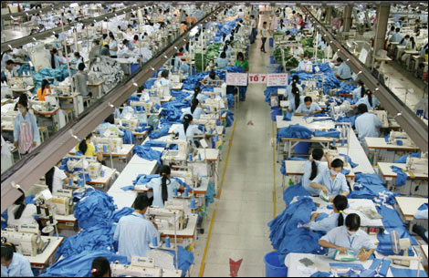
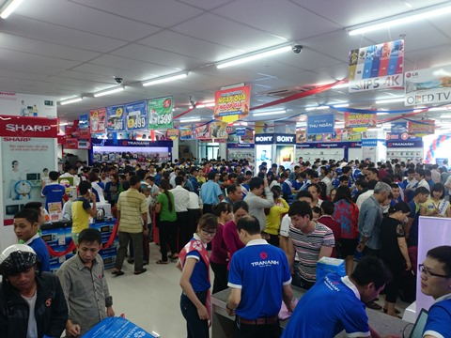
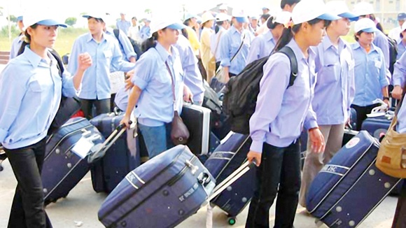
THUẬN LỢI
Nguồn lao động dồi dào.
Thị trường tiêu thụ rộng lớn

Slide 20
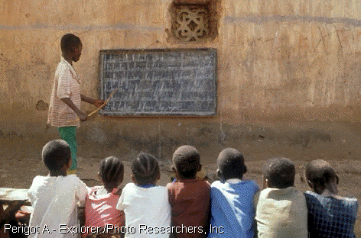
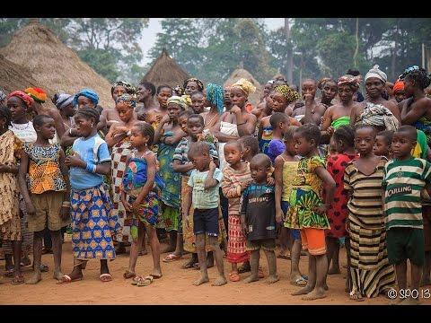
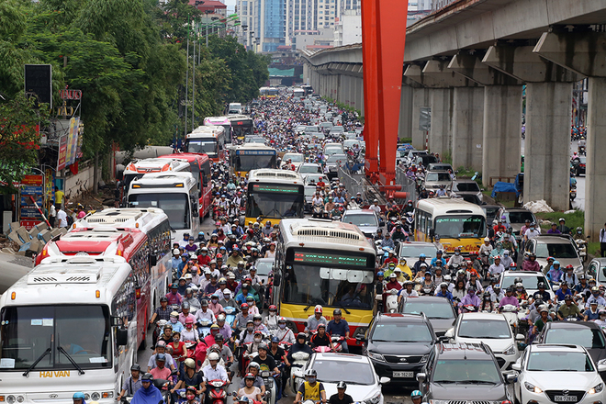
KHÓ KHĂN

Slide 21
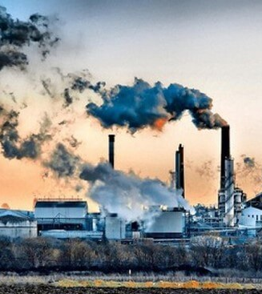
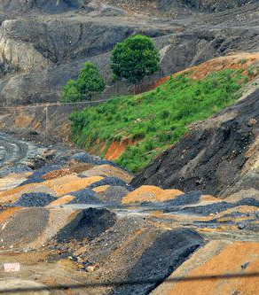
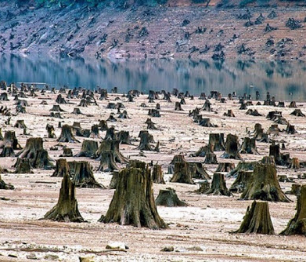
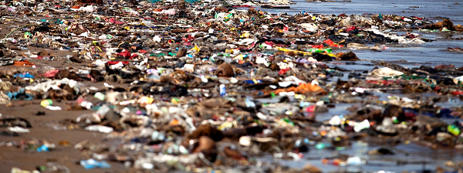
Tài nguyên cạn kiệt, môi trường ô nhiễm

Slide 22
1
Đặc điểm dân cư
Chủng tộc Ơ-rô-pê-ô-it:
Nam Á, Trung Á, Tây Nam Á
Dân cư châu Á thuộc chủng tộc nào? Mỗi chủng tộc sống chủ yếu ở khu vực nào?
Chủng tộc Môn-gô- lô-it:
Bắc Á, Đông Á, Đông Nam Á
Việt Nam thuộc chủng tộc nào?
Chủng tộc Ô-xtra-lô-it
Nam Á, Đông Nam Á

Slide 23
1
Đặc điểm dân cư
a. Quy mô và cơ cấu dân số
- Châu Á có số dân: 4,64 tỉ người năm 2020 (chiếm gần 60% dân số thế giới).
- Tỉ lệ gia tăng dân số 0,95 % (năm 2020), đã giảm đáng kể.
- Cơ cấu dân số trẻ
- Dân cư châu Á gồm nhiều chủng tộc: Mông-gô-lô-it, Ơ-rô-pê-ô-it, Ô-xtra-lô-it

Slide 24
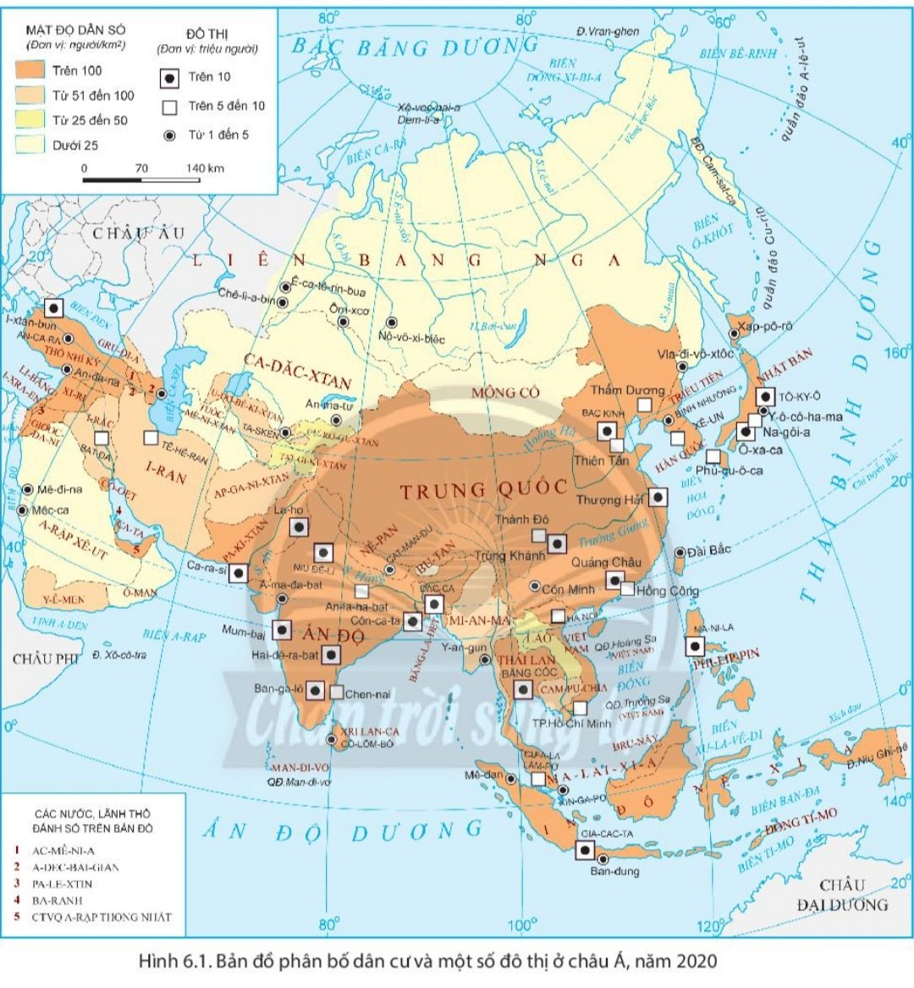
1
Đặc điểm dân cư
b. Phân bố dân cư châu Á
THẢO LUẬN NHÓM 4
Trình bày sự phân bố dân cư châu Á. Giải thích nguyên nhân?
Hình 6.1. Bản đồ phân bố dân cư và một số đô thị ở châu Á, năm 2020

Slide 25
PHIẾU HỌC TẬP
Dân cư châu Á tập trung đông ở khu vực. Vì sao?
.........................................................
Dân cư châu Á thưa thớt ở khu vực. Vì sao?
………………………………………..
Kể tên các quốc gia đông dân của Châu Á:
……………………………………........................................................................................................................

Slide 26
b. Phân bố dân cư châu Á
Dân cư châu Á phân bố không đều:
+ Dân cư tập trung đông đúc tại các đồng bằng, vùng ven biển, khu vực có hoạt động của gió mùa ở Đông Á, Đông Nam Á và Nam Á.
+ Dân cư thưa thớt ở Bắc Á, Trung Á và một phần Tây Nam Á(A-rập-xê-út).
Hình 6.1. Bản đồ phân bố dân cư và một số đô thị ở châu Á, năm 2020

Slide 27
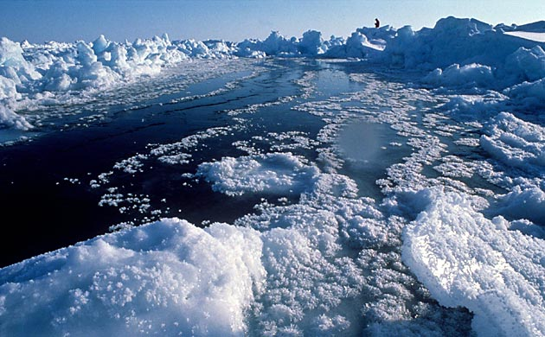
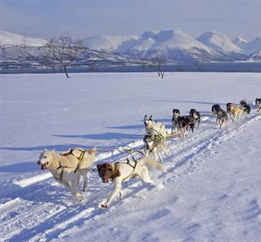
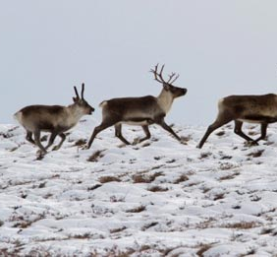
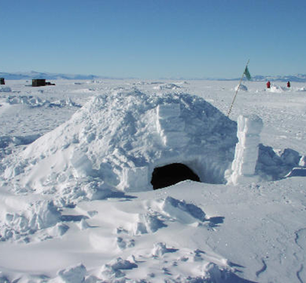
Vùng cực bắc lạnh giá

Slide 28
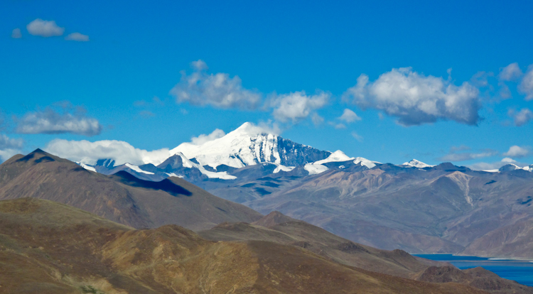
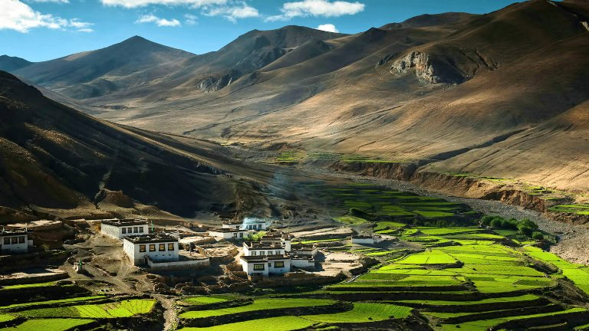
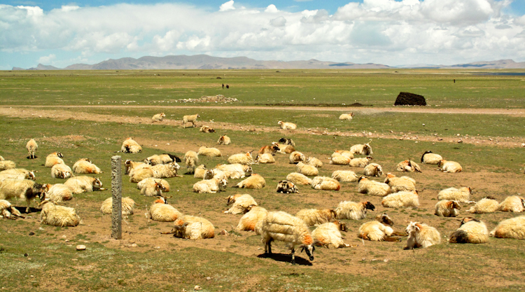
Phía tây Trung Quốc

Slide 29
b. Phân bố dân cư châu Á
Các quốc gia đông dân của Châu Á:
Trung Quốc, Ấn Độ, Nhật Bản, Philippin, Việt Nam
Hình 6.1. Bản đồ phân bố dân cư và một số đô thị ở châu Á, năm 2020

Slide 30
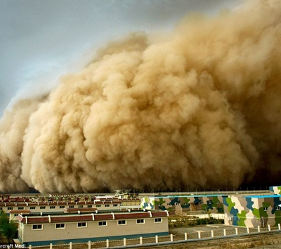
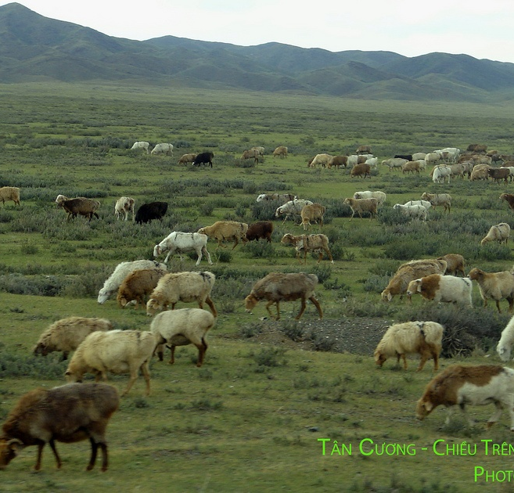
BÃO CÁT TỪ SA MẠC GÔ BI

Slide 31
1
Đặc điểm dân cư
b. Phân bố dân cư châu Á
- Dân cư châu Á phân bố không đều:
+ Dân cư tập trung đông đúc tại các đồng bằng, vùng ven biển, ở Đông Á, Đông Nam Á và Nam Á.
+ Dân cư thưa thớt ở Bắc Á, Trung Á và Tây Nam Á.
- Nguyên nhân: Phân bố dân cư phụ thuộc nhiều vào điều kiện tự nhiên (địa hình, khí hậu, tài nguyên) và kinh tế xã hội (cơ sở hạ tầng, trình dộ phát triển kinh tế…)

Slide 32
c. Các đô thị lớn
Nhiệm vụ 1: Xác định 10 đô thị đông dân nhất ở châu Á (không tính Liên bang Nga).
Thử tài
của em
Nhiệm vụ 2: Các đô thị lớn của châu Á thường tập trung tại khu vực nào? Vì sao?

Slide 33
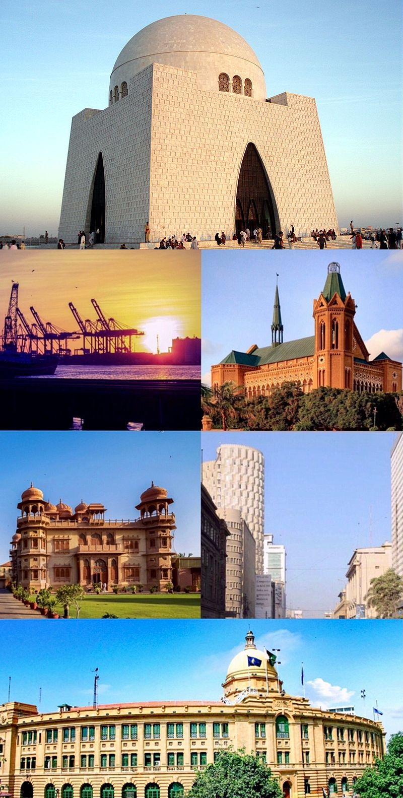
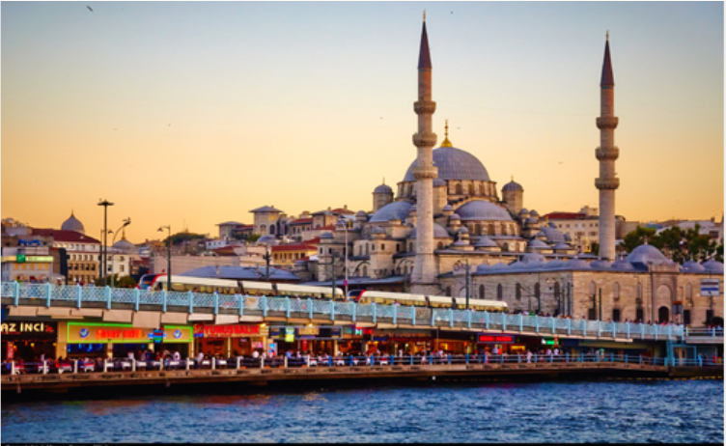
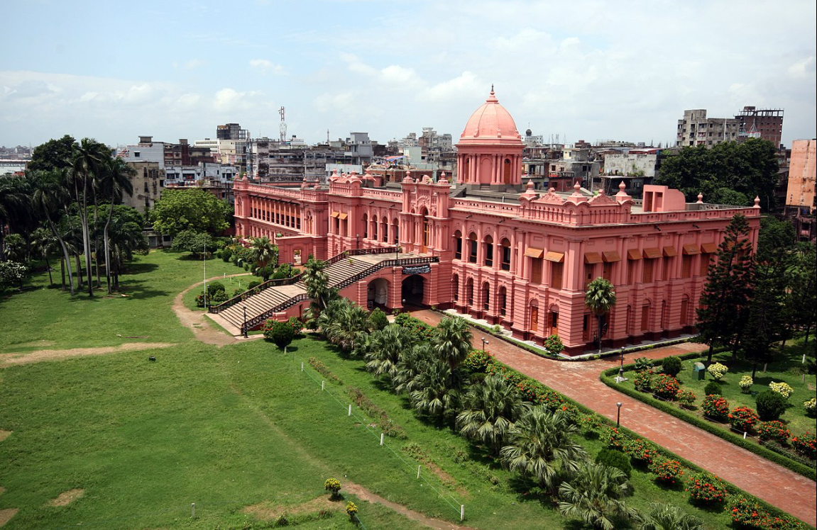
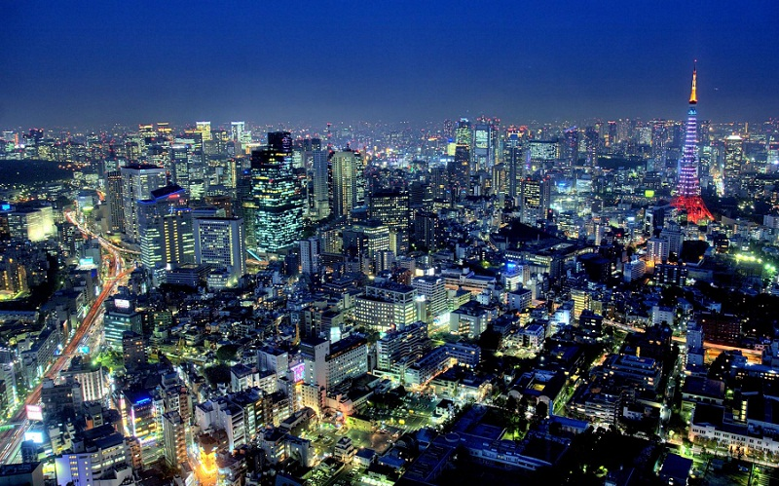
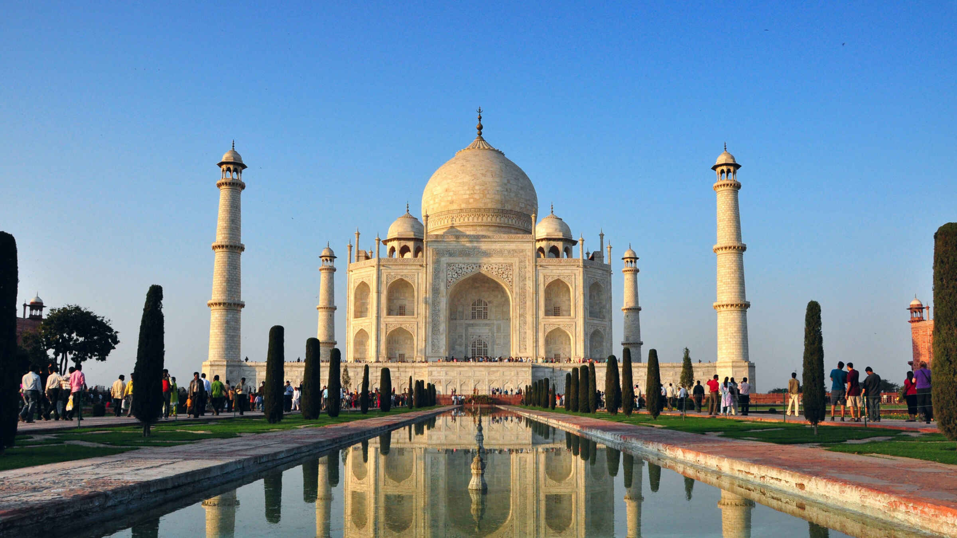
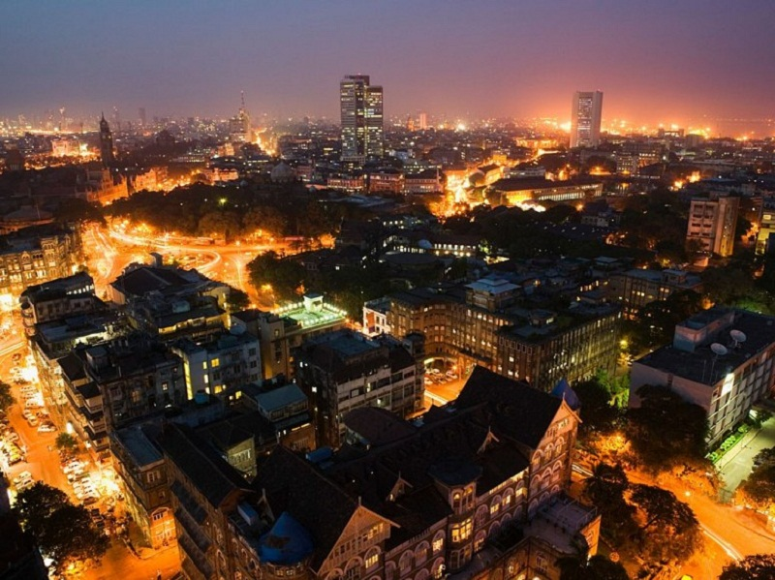
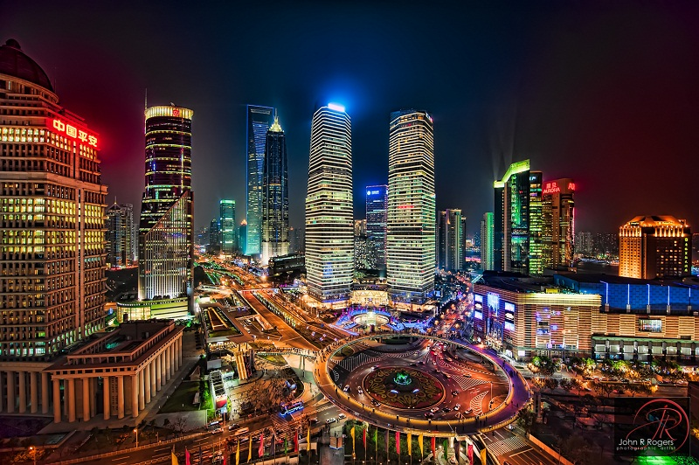
10 đô thị đông dân nhất ở Châu Á ( không tính LB Nga)
4. ĐĂC-CA ( Băng- la-đét)
3. THƯỢNG HẢI (Trung Quốc)
6. MUN BAI (Ấn Độ)
2.Niu- Đê – li ( Ấn Độ)
1. TÔ-KY-Ô (Nhật Bản)
8.Ca-ra-si (Pa-ki-xtan)
5. BẮC KINH (Trung Quốc)
7.Osaka (Nhật Bản)
10. I-xtan-bun (Thỗ Nhĩ Kì)
9.Trùng Khánh (Trung Quốc)
Hình 6.1. Bản đồ phân bố dân cư và một số đô thị ở châu Á, năm 2020
Notes:
1. Tô-ky-ô (Nhật Bản), 2. Niu Đê-li (Ấn Độ), 3. Thượng Hải (Trung Quốc), 4. Đắc-ca (Băng-la-đét), 5. Bắc Kinh (Trung Quốc), 6. Mum-bai (Ấn Độ), 7. Ô-xa-ca (Nhật Bản), 8. Ca-ra-si (Pa-ki-xtan), 9. Trùng Khánh (Trung Quốc), 10. I-xtan-bun (Thổ Nhĩ Kỳ).

Slide 34
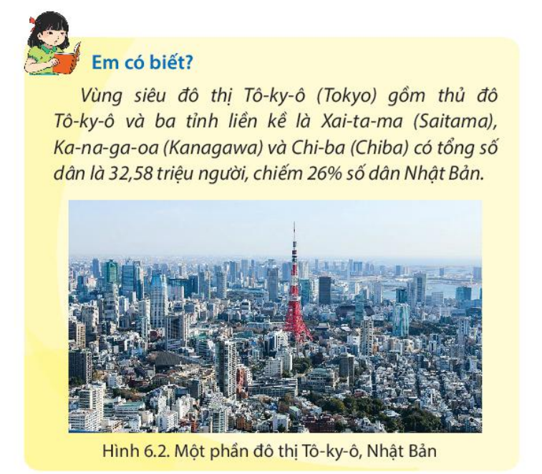
c. Các đô thị lớn
- Các đô thị lớn của châu Á thường tập trung ở ven biển (ven hai đại dương lớn: Thái Bình Dương và Ấn Độ Dương), và ven các con sông lớn.
- Nguyên nhân: Các khu vực này có điều kiện tự nhiên thuận lợi cho cho đời sống và sản xuất, trao đổi, buôn bán với các nước.
+ Đồng bằng châu thổ màu mỡ, rộng lớn.
+ Khí hậu nhiệt đới gió mùa.
Hình 6.1. Bản đồ phân bố dân cư và một số đô thị ở châu Á, năm 2020
Notes:
Thuận lợi cho sinh hoạt của con người, phát triển giao thông, sản xuất nông nghiệp – nhất là nền nông nghiệp lúa nước.

Slide 35
1
Đặc điểm dân cư
c. Các đô thị lớn
- Các đô thị lớn của châu Á thường tập trung ở khu vực ven biển do có điều kiện thuận lợi cho đời sống và sản xuất, trao đổi, buôn bán với các nước.

Slide 36
2
Tôn giáo ở châu Á
- Nơi ra đời của 4 tôn giáo lớn: Ấn Độ giáo, Phật giáo, Ki-tô giáo và Hồi giáo.
- Tôn giáo ảnh hưởng sâu sắc đến văn hóa, kiến trúc, du lịch và lễ hội của các quốc gia châu Á.
Nơi làm lễ của một số tôn giáo

Slide 37
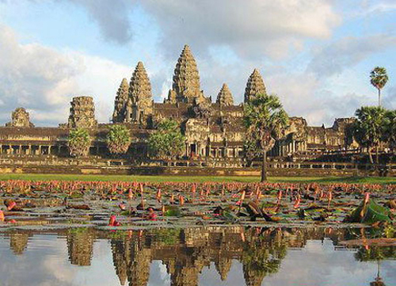
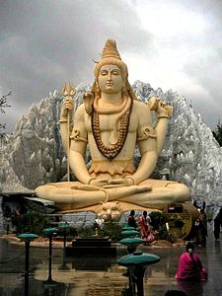
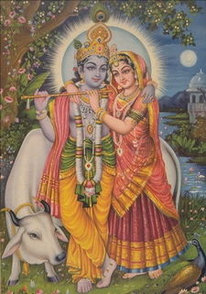
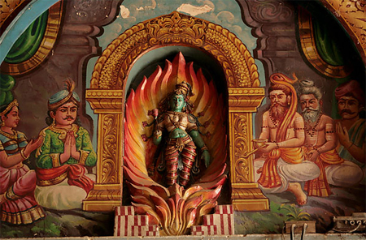
Các vị thần
của Ấn Độ giáo
Một thánh địa của Ấn Độ giáo
Một nghi lễ của Ấn Độ giáo

Slide 38
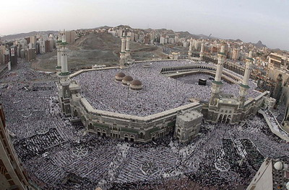
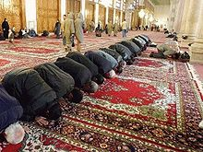
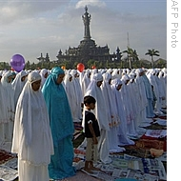
Nhà thờ Hồi giáo
Thánh địa Mec-ca
Tín đồ đạo Hồi đang cầu nguyện

Slide 39
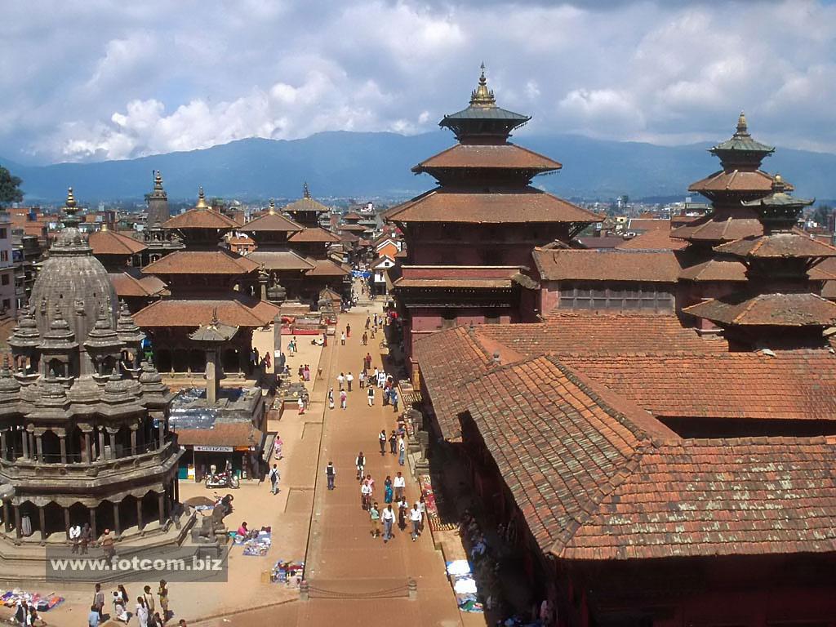
Nơi ra đời đạo Phật
Phật Thích ca
Quan âm bồ tát

Slide 40
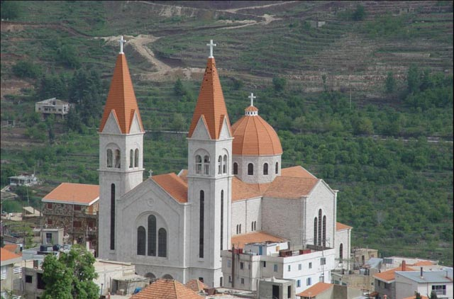
Một nghi lễ củaẤn Độ giáo
Nhà thờ Hồi giáo
Nhà thờ Ki-tô giáo
Nơi ra đời đạo Phật

Slide 41
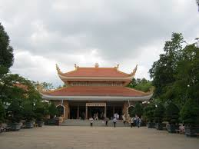
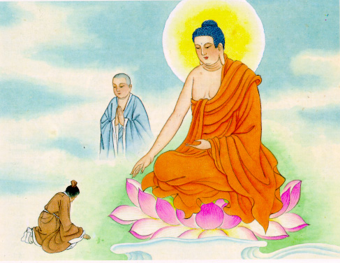
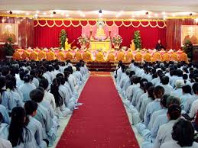
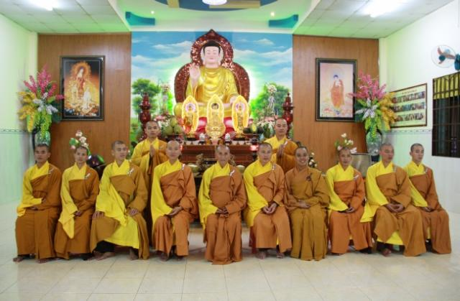
Những nét đặc trưng của Phật giáo

Slide 42
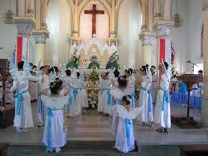
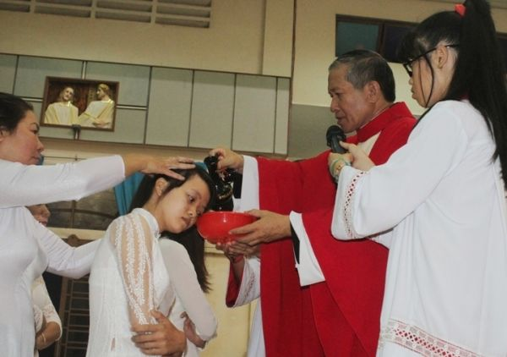
Những nét đặc trưng của đạo Ki - tô

Slide 43
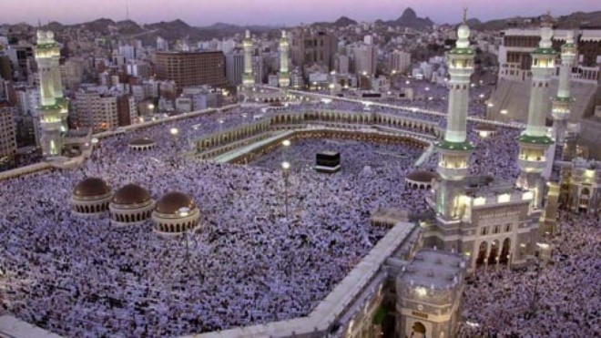
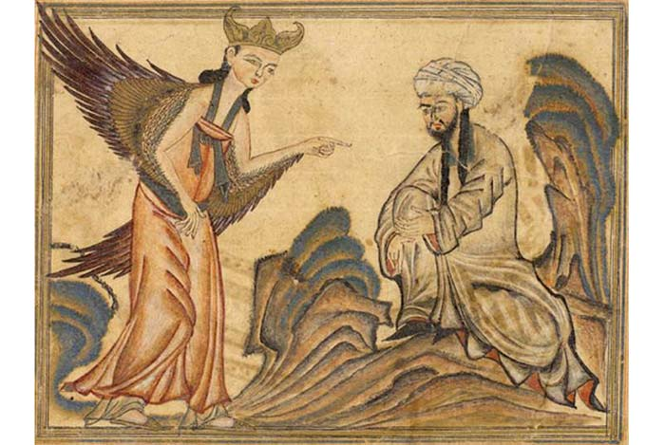
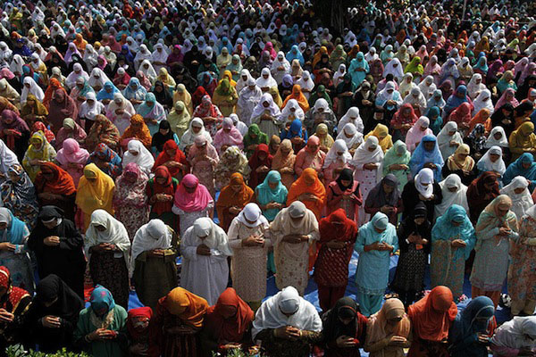
Những nét đặc trưng của Hồi giáo

Slide 44
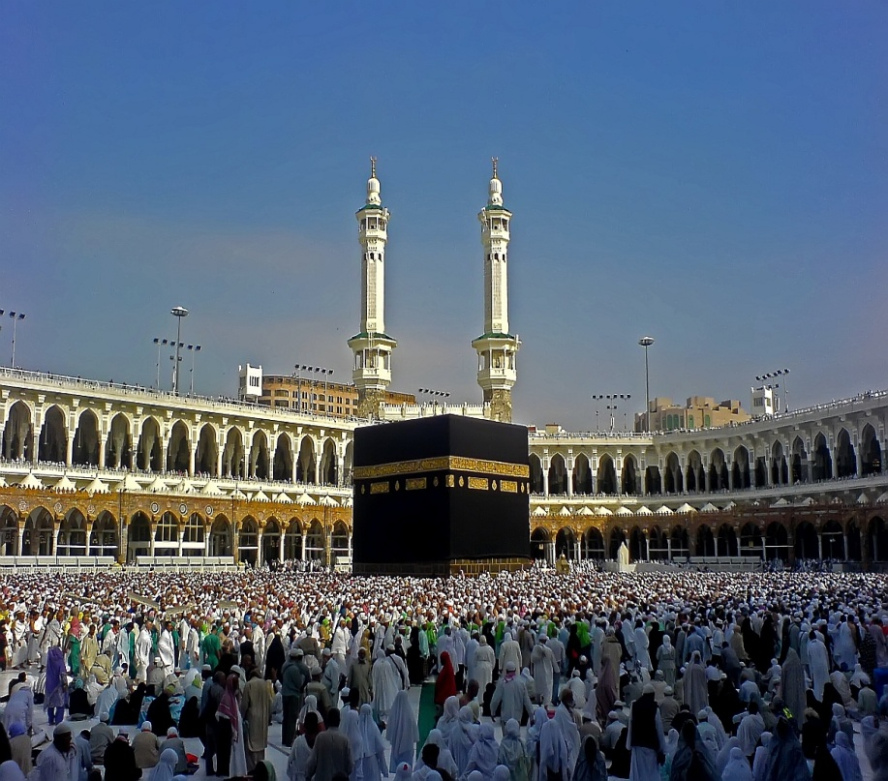
l-Masjid Al-Haram (tiếng Ả Rập: المسجد الحرام, Nhà thờ Hồi giáo linh thiêng hay The Grand Mosque)^{[1]} là nhà thờ Hồi giáo tại thành phố Mecca, Ả Rập Xê Út. Đây là thánh đường Hồi giáo lớn nhất thế giới
Chùa Shwedagon (hay Chùa Vàng) ở Yangon, là ngôi đền Phật giáo linh thiêng nhất ở Miến Điện

Slide 45
LUYỆN TẬP
VÀ VẬN DỤNG

Slide 46
Sắp xếp các khu vực cho phù hợp với sự phân bố của từng chủng tộc :
Môn-gô-lô-it
Ơ-rô-pê-ô-it
Ô-xtra-lô-it
Bắc Á
Nam Á
Nam Á
Trung Á
Đông Á
Tây nam Á
Đông nam Á
Đông nam Á

Slide 47
THỬ THÁCH CHO EM
Em hãy thu thập thông tin về dân cư của tỉnh (thành phố) nơi em sinh sống dựa trên một số thông tin gợi ý sau: số dân, mật độ dân số, tỉ suất gia tăng dân số tự nhiên, cơ cấu dân số theo tuổi,...
- Tìm kiếm thông tin trên Internet.
- Em có thể truy cập trang web của Tổng cục Thống kê: https://www.gso.gov.vn/dan-so/
Cá nhân

